Slide 1






BÀI 12
CÔNG THỨC PHÂN TỬ HỢP CHẤT HỮU CƠ

Slide 2






  Nêu được khái niệm về công thức phân tử hợp chất hữu cơ
  Sử dụng được kết quả phổ khối lượng (MS) để xacxs định phân tử khối của hợp chất hữu cơ.
  Lập được công thức phân tử hợp chất hữu cơ từ dữ liệu phân tích nguyên tố và phân tử khối.

Slide 3


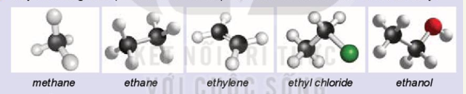

I. CÔNG THỨC PHÂN TỬ
1. Khái niệm:
Hãy viết công thức phân tử của các hợp chất hữu cơ có mô hình cho dưới đây
CH₄
C₂H₆
C₂H₄
C₂H₅Cl
C₂H₅OH
Khái niệm: Công thức phân tử cho biết thành phần nguyên tố và số lượng nguyên tử của mỗi nguyên tố trong phân tử

Slide 4


2. Cách biểu diễn công thức phân tử hợp chất hữu cơ
Hợp chất | Methane | Ethylene | Ethanol | Acetic acid | Glucose
CTPT
CTĐGN
CH₄
C₂H₄
C₂H₆O
C₂H₄O₂
C₆H₁₂O₆
CH₄
CH₂
C₂H₆O
CH₂O
CH₂O
a) Công thức tổng quát: cho biết các nguyên tố có trong phân tử hợp chất hữu cơ.
b) Công thức đơn giản nhất: cho biết tỉ lệ số nguyên tử của các nguyên tố có trong phân tử hợp chất hữu cơ.
* Nhận xét:
(CTĐGN)_{n} = CTPT
CTPT có thể ≡ CTĐGN
≠ CTĐGN
CTPT khác nhau ≠ CTĐGN
≡ CTĐGN

Slide 5
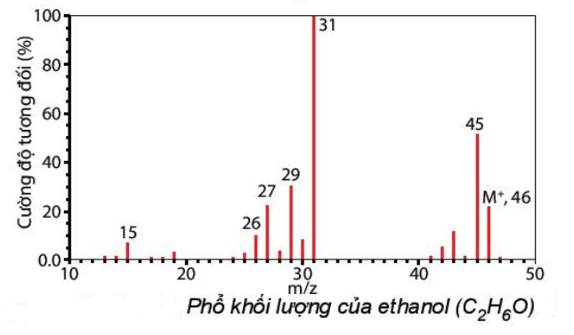

II. LẬP CÔNG THỨC PHÂN TỬ HỢP CHẤT HỮU CƠ
1. Xác định phân tử khối bằng phương pháp phổ khối lượng
Phổ khối lượng có thể cho thông tin về phân tử khối của hợp chất hữu cơ thông qua mảnh ion phân tử [M⁺ ] thường với tín hiệu có giá trị m/z lớn nhất.
Dựa vào hình 12.1: Phổ khối lượng của ethanol ( C₂H₆O), Hãy cho biết phân tử khối của ethanol.
Phổ khối lượng ethanol có peak ion phân tử [C₂H₆O⁺] có giá trị m/z lớn nhất bằng 46, đúng bằng phân tử khối của chất.
Từ phổ khối lượng làm thế nào để xác định được phân tử khối của hợp chất hữu cơ vừa khảo sát .

Slide 6
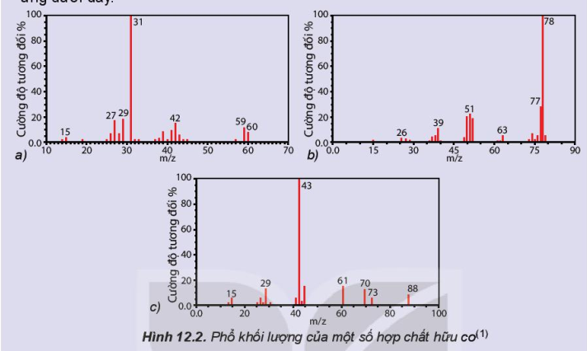
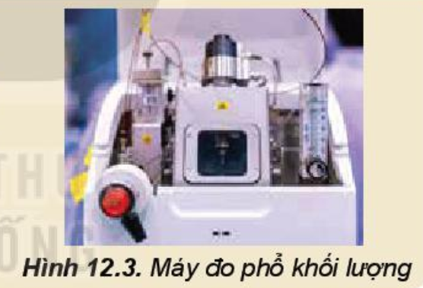
II. LẬP CÔNG THỨC PHÂN TỬ HỢP CHẤT HỮU CƠ
1. Xác định phân tử khối bằng phương pháp phổ khối lượng
Hãy gán các chất hữu cơ sau: C₆H₆, C₃H₈O, C₄H₈O₂ vào các phổ khối lượng tương ứng dưới đây:
C₆H₆
C₃H₈O
Phổ khối lượng được sử dụng để xác định phân tử khối của hợp chất hữu cơ.
C₄H₈O₂

Slide 7

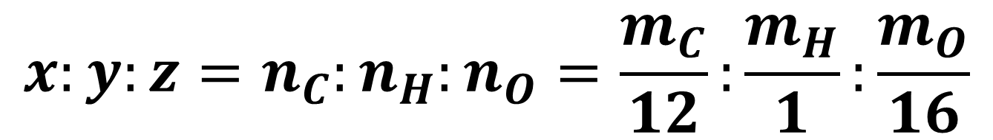
II. LẬP CÔNG THỨC PHÂN TỬ HỢP CHẤT HỮU CƠ
2. Lập công thức phân tử hợp chất hữu cơ.
B1: Đặt công thức phân tử tổng quát là CxHyOz.
B2: Thiết lập công thức đơn giản nhất bằng cách lập tỉ lệ x : y : z ở dạng số nguyên tối giản p : q : r như sau:
Làm thế nào để lập công thức phân tử hợp chất hữu cơ từ dữ liệu phân tích nguyên tố và phân tử khối.
$$x:y:z=n_{C}:n_{H}:n_{O}=\frac{m_{C}}{12}:\frac{m_{H}}{1}:\frac{m_{O}}{16}$$
$$=\frac{\%m_{C}}{12}:\frac{\%m_{H}}{1}:\frac{\%m_{O}}{16}=p:q:r$$
B3: Thiết lập được công thức đơn giản nhất: C_{p}H_{q}O_{r}.
Mối liên hệ giữa CTPTvà CTĐGN: C_{x}H_{y}O_{z} = (C_{p}H_{q}O_{r})_{n}.
Trong đó: p, q, r là các số nguyên tối giản ; x, y, z, n là số nguyên dương.
B4: Biết phân tử khối, xác định được giá trị n, từ đó suy ra CTPT

Slide 8
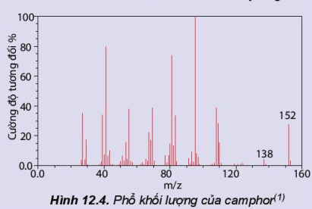
II. LẬP CÔNG THỨC PHÂN TỬ HỢP CHẤT HỮU CƠ
2. Lập công thức phân tử hợp chất hữu cơ.
Ví dụ:
Kết quả phân tích nguyên tố cho biết phần trăm khối lượng các nguyên tố trong camphor là 78,94% C; 10,53% H; 10,53% O.
Từ phổ khối lượng của camphor xác định được giá trị của m/z của peak bằng 152.
- Lập CTĐGN
- Xác định phân tử khối
- Xác định CTPT

Slide 9



II. LẬP CÔNG THỨC PHÂN TỬ HỢP CHẤT HỮU CƠ
2. Lập công thức phân tử hợp chất hữu cơ.
Hướng dẫn giải:
- Gọi CTPT của camphor: C_{x}H_{y}O_{z}
- Ta có tỉ lệ phần trăm các nguyên tố trong phân tử:
- CTĐGN: C₁₀H₆O
- Từ phổ khối lượng của camphor ta có phân tử khối của camphor: M = 152
Ta có: C_{x}H_{y}O_{z} = (C₁₀H₆O)_{n}
=> (12.10 + 16.1 + 16).n = 152
=> n = 1.
Vậy CTPT của camphor là C₁₀H₆O.

Slide 10

LUYỆN TẬP

Slide 11

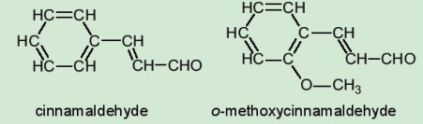

LUYỆN TẬP
Câu 1:
Khi nghiên cứu thành phần hóa học của tinh dầu quế, người ta thu được nhiều hợp chất hữu cơ trong đó có cinnamaldehyde và o-methoxycinnamaldehyde với công thức cấu tạo:
Hãy viết CTPT và CTĐGN của các hợp chất này.

Slide 12
LUYỆN TẬP
Câu 1:
Giải:
cinnamaldehyde
+ Công thức phân tử: C₉H₈O.
+ Công thức đơn giản nhất: C₉H₈O.
o – methoxycinnamaldehyde
+ Công thức phân tử: C₁₀H₁₀O₂.
+ Công thức đơn giản nhất: C₅H₅O.

Slide 13
LUYỆN TẬP
Câu 2:
Viết CTĐGN của các hợp chất hữu cơ có CTPT sau:
Công thức phân tử | C₃H₈ | C₃H₆O₂ | C₄H₁₀O | C₄H₈O₂
Công thức đơn giản nhất
C₃H₈
C₃H₆O₂
C₄H₁₀O
C₂H₄O

Slide 14
LUYỆN TẬP
Câu 3:
Phát biểu nào sau được dùng để định nghĩa công thức đơn giản nhất của hợp chất hữu cơ ?
A. Công thức đơn giản nhất là công thức biểu thị số nguyên tử của mỗi nguyên tố trong phân tử.
B. Công thức đơn giản nhất là công thức biểu thị tỉ lệ tối giản về số nguyên tử của các nguyên tố trong phân tử.
C. Công thức đơn giản nhất là công thức biểu thị tỉ lệ phần trăm số mol của mỗi nguyên tố
trong phân tử.
D. Công thức đơn giản nhất là công thức biểu thị tỉ lệ số nguyên tử C và H có trong phân tử.

Slide 15
LUYỆN TẬP
Câu 4:
Cho chất axetilen (C₂H₂) và benzen (C₆H₆), hãy chọn nhận xét đúng trong các nhận xét sau :
A. Hai chất trên giống nhau về công thức phân tử và khác nhau về công thức đơn giản nhất.
B. Hai chất trên khác nhau về công thức phân tử và giống nhau về công thức đơn giản nhất.
C. Hai chất trên khác nhau về công thức phân tử và khác nhau về công thức đơn giản nhất.
D. Hai chất trên có cùng công thức phân tử và cùng công thức đơn giản nhất.

Slide 16
LUYỆN TẬP
Câu 5:
Eugenol là thành phần chính trong tinh dầu đinh hương hoặc tinh dầu hương nhu. Chất này được sủ dụng làm chất diệt nấm, dẫn dụ côn trùng. Phân tích phần trăm khối lượng các nguyên tố cho thấy, euenol có 71,17% cacbon; 7,31% hydrogen, còn lại là oxygen. Lập công thức phân tử của eugenol, biết rằng kết quả phân tích phổ khối lượng cho thấy phân tử của eugenol là 164.

Slide 17
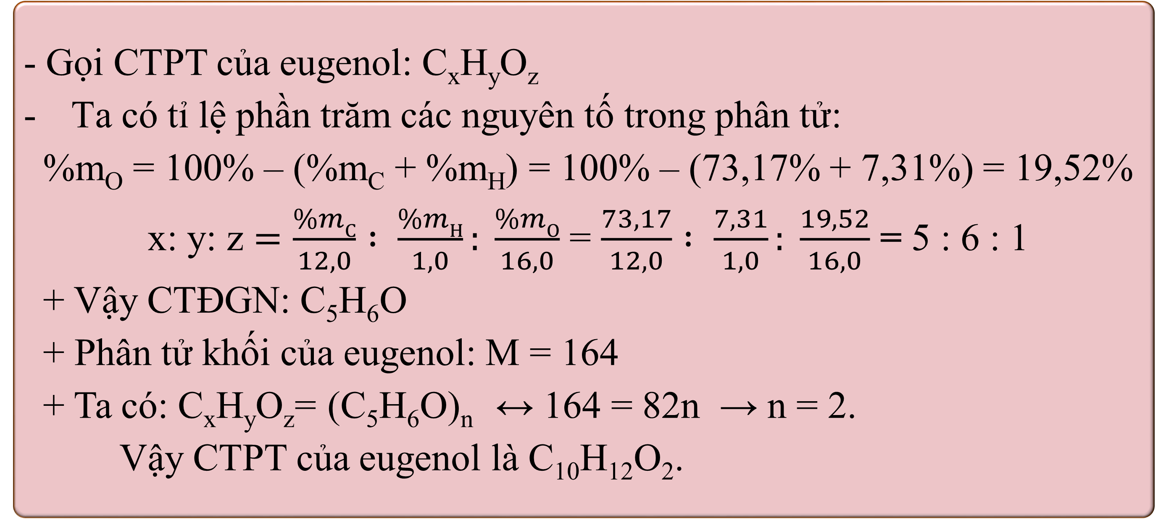
LUYỆN TẬP
Câu 5:
- Gọi CTPT của eugenol: C_{x}H_{y}O_{z}
Ta có tỉ lệ phần trăm các nguyên tố trong phân tử:
%m_{O} = 100% – (%m_{C} + %m_{H}) = 100% – (73,17% + 7,31%) = 19,52%
x: y: z $=\frac{\%mC}{12,0} : \frac{\%mH}{1,0}: \frac{\%mO}{16,0}$ = $\frac{73,17}{12,0} : \frac{7,31}{1,0}: \frac{19,52}{16,0}$ = 5 : 6 : 1
+ Vậy CTĐGN: C₅H₆O
+ Phân tử khối của eugenol: M = 164
+ Ta có: C_{x}H_{y}O_{z}= (C₅H₆O)_{n} ↔ 164 = 82n → n = 2.
Vậy CTPT của eugenol là C₁₀H₁₂O₂.

Slide 18


Thank you!

